Slide 1


Slide 2
Proyectos en suelo de clasificación rural
Cooperativa 13 de abril - Camposanto.
La Betania.
Flexiplast.
Cityvall.
Nápoles.
Hotel Holiday Inn.

Slide 3
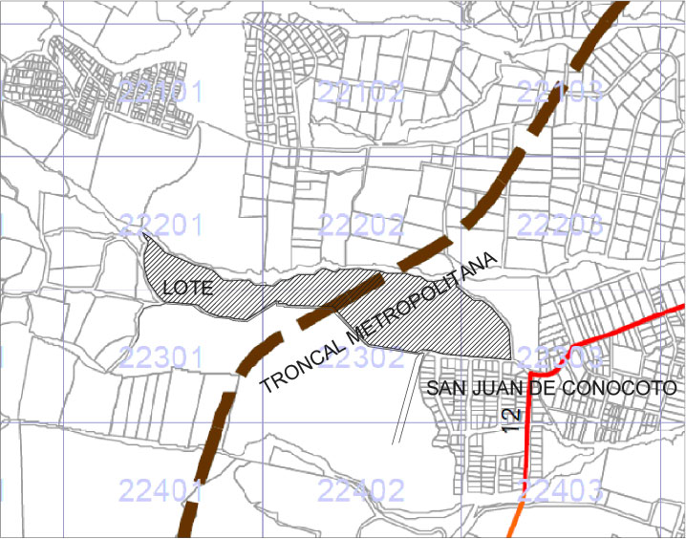
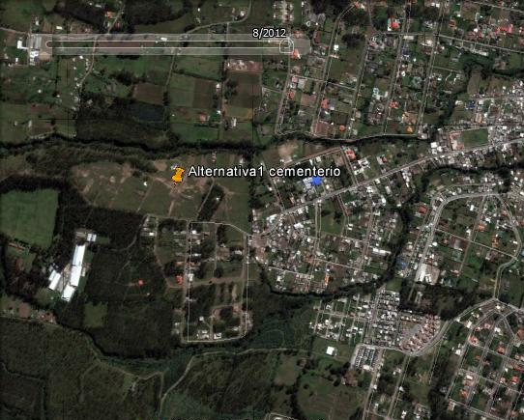
Cooperativa 13 de abril - Camposanto
UBICACIÓN |  | SUPERFICIE DEL TERRENO | COS PB VIGENTE |  | COS TOTAL VIGENTE |  | COS PB REQUERIDO EN PUAE |  | COS TOTAL REQUERIDO EN PUAE |  | USO DE SUELO VIGENTE | USO DE SUELO REQUERIDO EN PUAE
Administración Zonal | Parroquia | m2 | % | m2 | % | m2 | % | m2 | % | m2
Los Chillos | Conocoto | 114.157,56 | 1,5 | 1.712,36 | 3 | 3424,7 | 35 | 39.955,15 | 105 | 119.865,44 | P.E | RU1

Slide 4
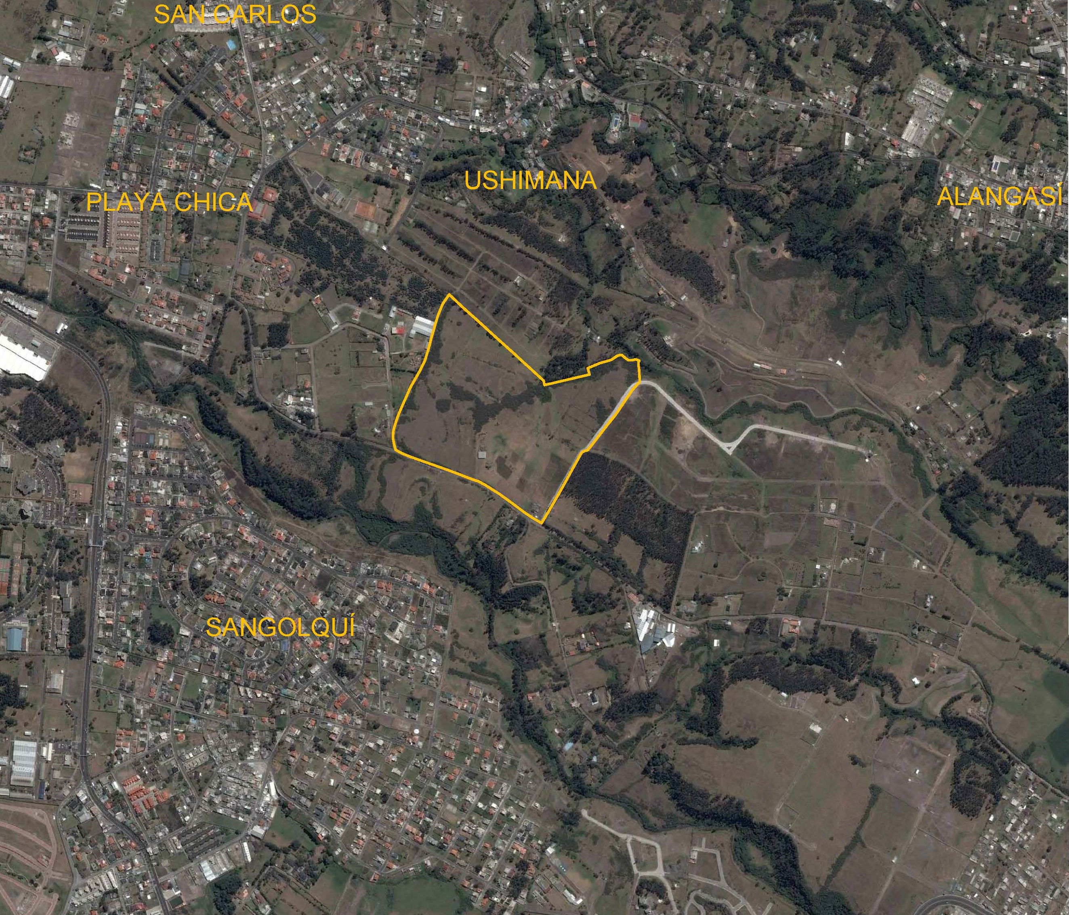
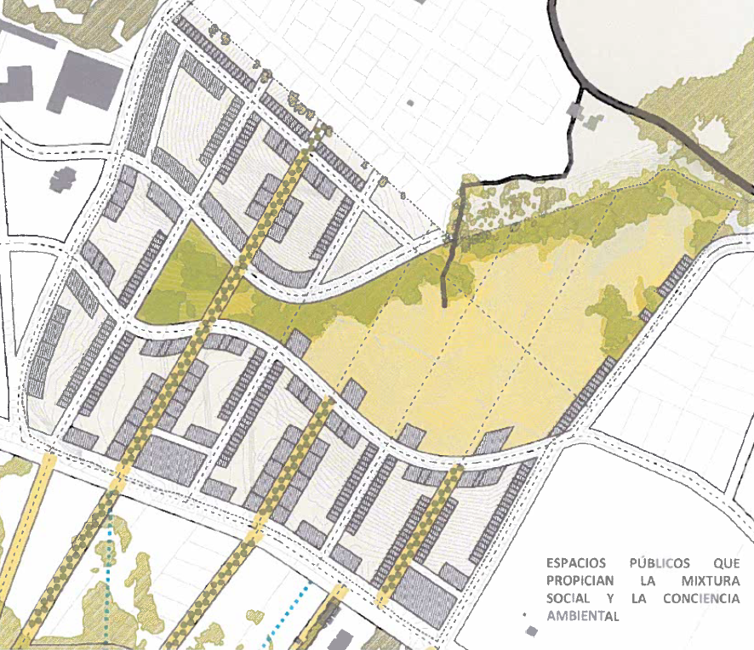
La Betania
UBICACIÓN |  | SUPERFICIE DEL TERRENO | COS PB VIGENTE |  | COS TOTAL VIGENTE |  | COS PB REQUERIDO EN PUAE |  | COS TOTAL REQUERIDO EN PUAE |  | USO DE SUELO VIGENTE | USO DE SUELO REQUERIDO EN PUAE
Administración Zonal | Parroquia | m2 | % | m2 | % | m2 | % | m2 | % | m2
Los Chillos | Alangasí | 204.930,00 | 35 | 71.725,50 | 70 | 143.451,0 | 43 | 87.636 | 129 | 262.908 | A.R. | RU2

Slide 5
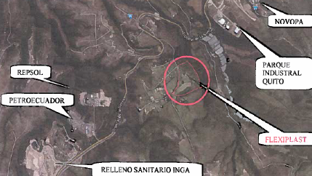
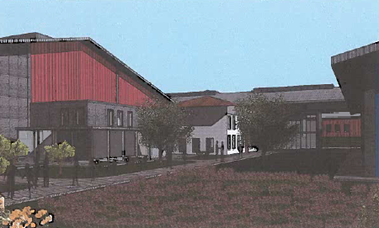
Flexiplast
UBICACIÓN |  | Área útil vendible (AUV) | COS PB VIGENTE (AUV) |  | COS TOTAL VIGENTE (AUV) |  | COS PB REQUERIDO EN PUAE (AUV) |  | COS TOTAL REQUERIDO EN PUAE (AUV) |  | USO DE SUELO VIGENTE(AUV) | USO DE SUELO REQUERIDO EN PUAE
Administración Zonal | Parroquia | m2 | % | m2 | % | m2 | % | m2 | % | m2
Tumbaco | Pifo | 66.248,50 | 1,5 | 993,73 | 3 | 1,987,46 | 70 | 46.373,95 | 140 | 92.747,90 | RNR | I2

Slide 6
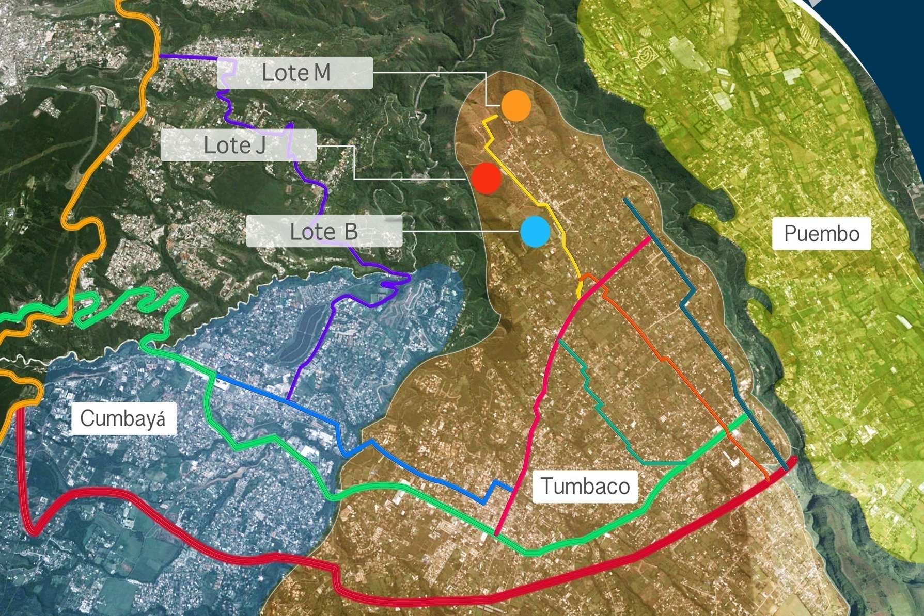
CityVall
UBICACIÓN |  | Área útil vendible (AUV) | COS PB VIGENTE (AUV) |  | COS TOTAL VIGENTE (AUV) |  | COS PB REQUERIDO EN PUAE (AUV) |  | COS TOTAL REQUERIDO EN PUAE (AUV) |  | USO DE SUELO VIGENTE(AUV) | USO DE SUELO REQUERIDO EN PUAE
Administración Zonal | Parroquia | m2 | % | m2 | % | m2 | % | m2 | % | m2
Tumbaco | Colaqui | 454.770,30 | 5 | 22.738,52 | 10 | 45.477,03 | 35 | 159.169,61 | 105 | 477.508,82 | RNR | RU1

Slide 7
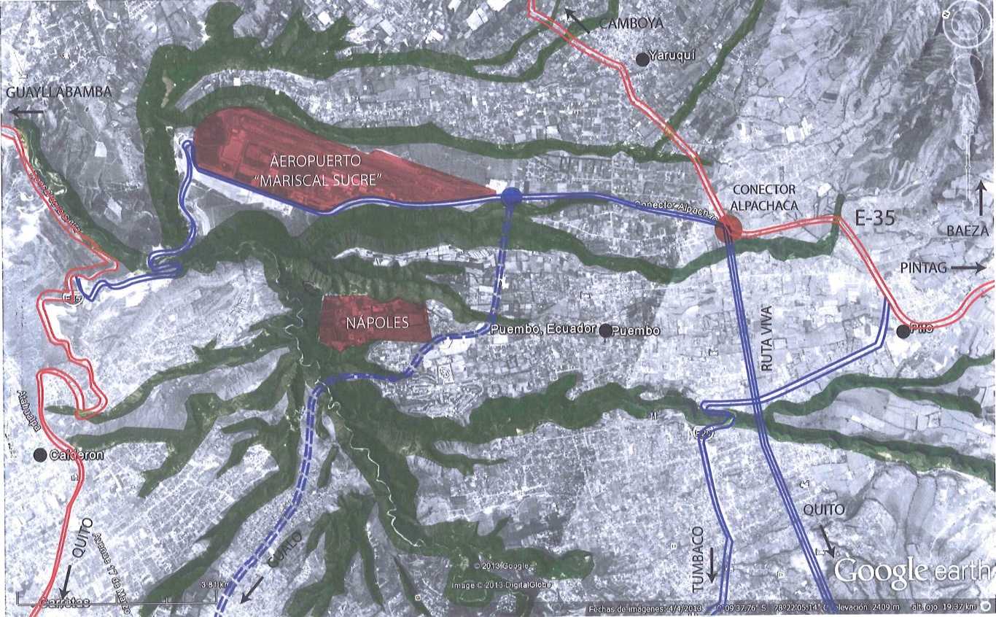
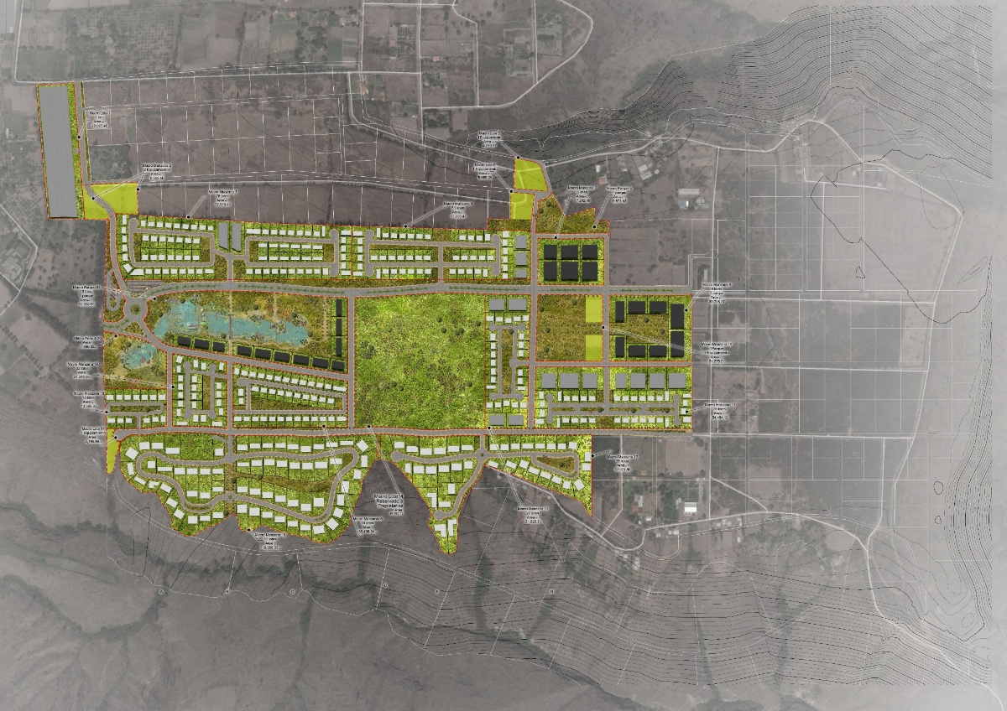
Nápoles
UBICACIÓN |  | Área útil vendible (AUV) | COS PB VIGENTE (AUV) |  | COS TOTAL VIGENTE (AUV) |  | COS PB REQUERIDO EN PUAE (AUV) |  | COS TOTAL REQUERIDO EN PUAE (AUV) |  | USO DE SUELO VIGENTE(AUV) | USO DE SUELO REQUERIDO EN PUAE
Administración Zonal | Parroquia | m2 | % | m2 | % | m2 | % | m2 | % | m2
Tumbaco | Puembo | 577.341,890 | 5 | 28.865,74 | 10 | 230.925,96 | 40 | 230.925,96 | 150 | 865.972,34 | RNR | RU3

Slide 8
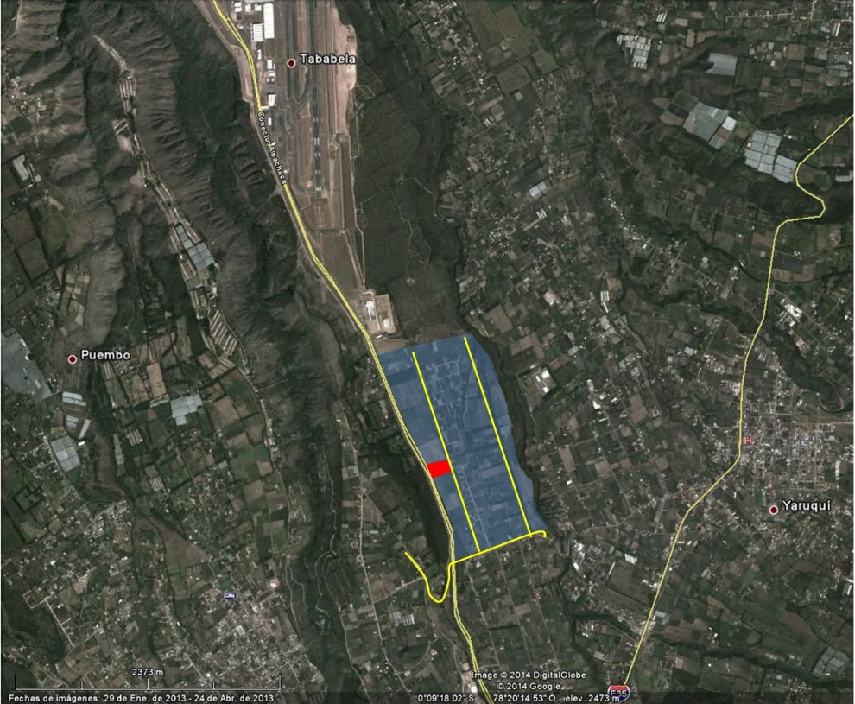
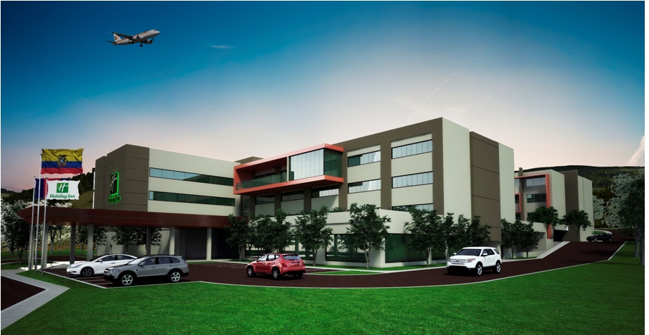
Hotel Holiday Inn
UBICACIÓN |  | Área útil vendible (AUV) | COS PB VIGENTE (AUV) |  | COS TOTAL VIGENTE (AUV) |  | COS PB REQUERIDO EN PUAE (AUV) |  | COS TOTAL REQUERIDO EN PUAE (AUV) |  | USO DE SUELO VIGENTE(AUV) | USO DE SUELO REQUERIDO EN PUAE
Administración Zonal | Parroquia | m2 | % | m2 | % | m2 | % | m2 | % | m2
Tumbaco | Tababela | 13.000 | 5 | 650 | 10 | 1.300 | 40 | 5.200 | 108 | 14.040 | RNR | RNR

Slide 9
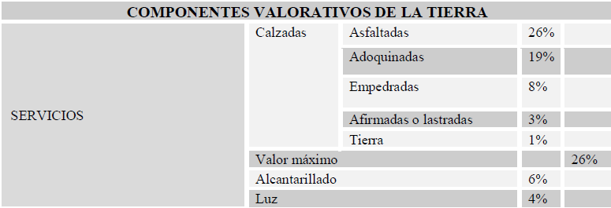
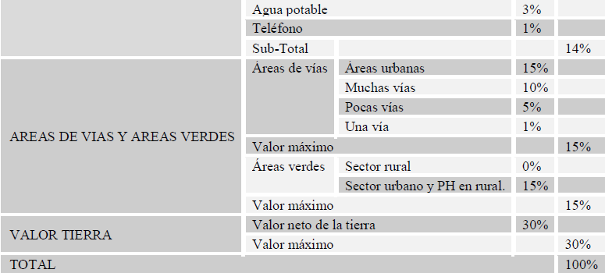
Cálculo del porcentaje del valor del suelo en la estructura de costos de un proyecto

Slide 10
Cálculo del porcentaje del valor del suelo en la estructura de costos de un proyecto
Etiquetas de fila | Promedio de peso terreno % | Promedio de peso construcción % | Promedio de peso de la mejora %
SALUD | 20,50 | 79,50 | 0
HOTEL | 21,86 | 77,93 | 0,21
BANCO / FINANCIERA | 26,27 | 73,54 | 0,19
SALA DE HOSPITALIZACIÓN | 26,55 | 72,89 | 0,56
OFICINAS EDIFICIO | 28,15 | 71,46 | 0,39
CENTRO COMERCIAL | 28,57 | 71,14 | 0,29
DEPARTAMENTO | 29,18 | 70,18 | 0,65
CASA | 30,79 | 68,14 | 1,07
DISPENSARIO MÉDICO / CENTRO DE SALUD | 32,61 | 66,14 | 1,26
EDIFICIO PARQUEADEROS | 32,81 | 67,15 | 0,05
INDUSTRIA | 34,31 | 65,68 | 0,01
NAVE INDUSTRIAL | 34,41 | 64,66 | 0,92
HOTEL / HOSTERÍA | 34,83 | 65,17 | 0,00
AULA | 35,58 | 62,95 | 1,47
EDUCACIÓN | 36,14 | 63,72 | 0,14
CENTRO DE ASISTENCIA SOCIAL | 36,51 | 62,36 | 1,13
BODEGA COMERCIAL / INDUSTRIAL | 36,59 | 62,52 | 0,89
ESCENARIOS DEPORTIVOS CUBIERTOS | 36,75 | 62,03 | 1,22
COMERCIO | 37,09 | 62,91 | 0,00
COMERCIO ESPECIALIZADO | 37,32 | 62,26 | 0,42
SALA DE CINE / TEATRO | 37,98 | 61,94 | 0,07
ALMACÉN / COMERCIO MENOR / LOCAL | 40,76 | 58,53 | 0,71
CENTRO CULTURAL | 42,15 | 56,90 | 0,95
OFICINA | 45,26 | 53,82 | 0,92
GALPÓN | 45,93 | 52,64 | 1,42
FUNERARIA | 47,59 | 51,30 | 1,12
VIVIENDA | 48,51 | 51,49 | 0,00
CEMENTERIOS | 59,76 | 37,15 | 3,09
Total general | 35,88 | 63,43 | 0,68
Peso del terreno en la estructura general de costos
Valor tierra 30% =
35,88
3,33
Valor tierra 30% =
10,8
Costos directos + costos indirectos + terreno = 100%
Costos directos + costos indirectos=
100 – 10,08
Costos directos + costos indirectos=
89,2
Peso del terreno en base a los CD + CI
89,2
100
10,8
x
x= 12%

